Slide 1
Acción de incumplimiento
La acción de incumplimiento constituye un mecanismo jurisdiccional fundamental para garantizar que los países miembros de la Comunidad Andina (CAN) cumplan con las normas del ordenamiento jurídico comunitario. Este mecanismo es clave para la construcción, desarrollo y vigencia del orden jurídico comunitario, ya que su correcto funcionamiento asegura la institucionalidad, existencia y eficacia del sistema andino de solución de controversias.

Slide 2
Acción de incumplimiento
Lo que se trata entonces de establecer es una condena o sanción por la inejecución de una sentencia declarativa del incumplimiento, es decir, no es el incumplimiento en sí mismo considerado el que determina la imposición de la condena, sino la inejecución de un pronunciamiento judicial constatando tal incumplimiento.
Se condena y se sanciona el desacato a la sentencia que declara el incumplimiento, cuando el país infractor no haya adoptado las medidas necesarias para la ejecución de la sentencia.

Slide 3
Fase Prejudicial de la Acción de Incumplimiento contenida en la Decisión 623.
Permite verificar el cumplimiento de las obligaciones impuestas a los Países Miembros por las normas que conforman el ordenamiento jurídico andino.
El procedimiento por incumplimiento puede iniciarse de oficio por la Secretaría General o mediante la tramitación de reclamos presentados por Países Miembros o particulares afectados en sus derechos.
Iniciada la investigación de oficio, la Secretaría General formula una nota de observaciones en la que precisa la conducta objeto del incumplimiento, las normas que podrían estar infringiéndose y las razones por la cual se considera que la misma podría constituir un incumplimiento de la normativa comunitaria.

Slide 4
Al país investigado le es otorgado un plazo para dar respuesta a los cargos formulados.
Posteriormente la Secretaría General deberá emitir su opinión a través de un Dictamen. Si la investigación se iniciara por reclamación de un País Miembro o un particular, la Secretaría General traslada esa queja al país reclamado, para que presente los alegatos pertinentes.
Vistos los argumentos de las partes, la Secretaría procede a emitir su opinión a través de un Dictamen. En cualquiera de los casos, en el Dictamen se fija un plazo para que el País Miembro subsane el incumplimiento

Slide 5
Puede iniciarse por:
Los reclamos presentados por Países Miembros o particulares afectados en sus derechos.

Slide 6
Acción de Incumplimiento
ACCIÓN DE INCUMPLIMIENTO
Fase Prejudicial
Fase Judicial
Secretaría General
Tribunal de Justicia
Iniciado (de oficio) por la Secretaría General
Iniciado por reclamos de PPMM o
particulares (de parte)
Iniciado por la Secretaría General
Iniciado por demandas presentadas por PPMM o
particulares

Slide 7
Tratado de Creación del Tribunal
Artículo 24.- Cuando un País Miembro considere que otro País Miembro ha incurrido en incumplimiento de obligaciones emanadas de las normas que conforman el ordenamiento jurídico de la Comunidad Andina, elevará el caso a la Secretaría General con los antecedentes respectivos, para que ésta realice las gestiones conducentes a subsanar el incumplimiento, dentro del plazo a que se refiere el primer párrafo del artículo anterior. Recibida la respuesta o vencido el plazo sin que se hubieren obtenido resultados positivos, la Secretaría General de conformidad con su reglamento y dentro de los quince días siguientes emitirá un dictamen sobre el estado de cumplimiento de tales obligaciones, el cual deberá ser motivado.
Si el dictamen fuere de incumplimiento y el País Miembro requerido persistiere en la conducta objeto del reclamo, la Secretaría General deberá solicitar el pronunciamiento del Tribunal. Si la Secretaría General no intentare la acción dentro de los sesenta días siguientes de emitido el dictamen, el país reclamante podrá acudir directamente al Tribunal.
Si la Secretaría General no emitiere su dictamen dentro de los sesenta y cinco días siguientes a la fecha de presentación del reclamo o el dictamen no fuere de incumplimiento, el país reclamante podrá acudir directamente al Tribunal.
Artículo 25.- Las personas naturales o jurídicas afectadas en sus derechos por el incumplimiento de un País Miembro, podrán acudir a la Secretaría General y al Tribunal, con sujeción al procedimiento previsto en el Artículo 24.
La acción intentada conforme a lo dispuesto en el párrafo anterior, excluye la posibilidad de acudir simultáneamente a la vía prevista en el Artículo 31, por la misma causa.

Slide 8

Fase Prejudicial (ante la Secretaría)
SEDE ACADÉMICA LA PAZ
PROGRAMA DE MAESTRÍA EN DERECHO CONSTITUCIONAL Y
DERECHO PROCESAL CONSTITUCIONAL
Dentro de los 5 días hábiles
Dentro de los 15 días hábiles
Dentro de los 5 días hábiles
Se puede sostener una reunión informativa
Dentro de los 15 días hábiles
Reclamo presentado por País Miembro o por Particular
SGCAN notifica omisión de requisitos
Reclamante corrige omisiones
SGCAN admite o rechaza reclamo/ corre traslado
Contestación del reclamo/Inf. Adicional de demás PPMM
Dictamen de la SGCAN
Plazo para contestar / presentar elementos
de información:
Solicitud de aclaración
El Reclamo debe cumplir, entre otros, los siguientes requisitos:
No mayor a 60 días calendario ni menor de 10 días hábiles.
La identificación del reclamante.
La identificación y descripción de las medidas o conductas que constituirían el incumplimiento.
Las razones por las cuales considera que las medidas o conductas constituyen un incumplimiento.
La declaración de que no se ha acudido simultáneamente y por la misma causa ante un tribunal nacional.
SGCAN
responde solicitud de aclaración

Slide 9
Reclamo
a)La identificación del reclamante;
b)La expresión de que actúa conforme al artículo 24 del Tratado del Tribunal de Justicia, cuando se trate de reclamos formulados por un País Miembro; o del artículo 25 cuando se trate de particulares afectados en sus derechos;
c)La identificación y descripción de las medidas o conductas que el reclamante considera que constituyen un incumplimiento, acompañada de la información pertinente;
d)La identificación de las normas que serían objeto de incumplimiento;
e)Las razones por las cuales se considera que las medidas o conductas constituyen un incumplimiento del ordenamiento comunitario; y,
f)En el caso de que el reclamante considere que el incumplimiento tiene el carácter de flagrante, las razones que sustenten dicha consideración.
Si el reclamo es presentado por un País Miembro, deberá ser suscrito por la autoridad nacional competente o por quienes fueren acreditados por dicha autoridad.

Slide 10
DICTAMEN N° 001-2020 Reclamo interpuesto por la República del Perú contra el Estado Plurinacional de Bolivia por el supuesto incumplimiento de los artículos 3 y 18 de la Decisión 398, los artículos 3 y 15 de la Decisión 837, así como el artículo 4 del Tratado de Creación del Tribunal de Justicia de la Comunidad Andina (TCTJCA) Lima, 21 de agosto de 2020

Slide 11
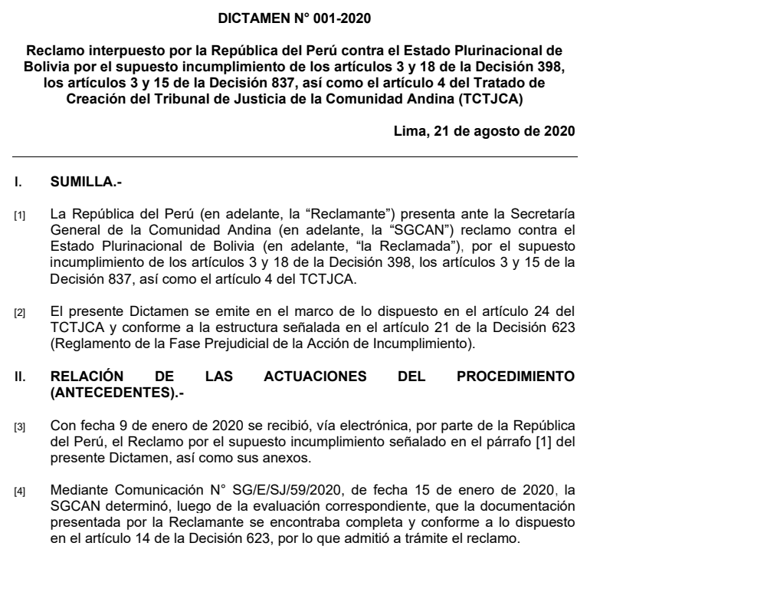

Slide 12
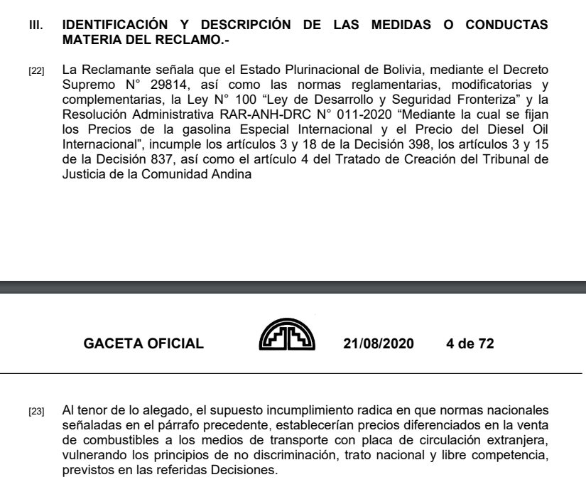

Slide 13
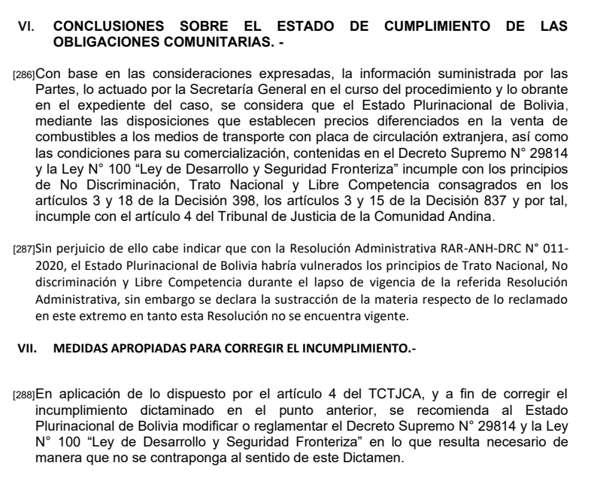

Slide 14
Fase Judicial (ante el Tribunal)
SEDE ACADÉMICA LA PAZ
PROGRAMA DE MAESTRÍA EN DERECHO CONSTITUCIONAL Y
DERECHO PROCESAL CONSTITUCIONAL
La demanda debe cumplir, entre otros, los siguientes requisitos:
Identificación del demandante y su abogado.
Copia del Dictamen de la SGCAN.
Pruebas, hechos u omisiones que sirvan de fundamento.
Declaración de que no se ha acudido ante un tribunal nacional.
Dentro de los 40 días
Dentro de los 10 días
Dentro de los
8 días
Dentro de los
60 días
Auto de admisión de la demanda
Contestación a la demanda/ Excepciones previas
Sentencia del Tribunal
Demanda
Periodo Probatorio
Audiencia
Alegatos de conclusión
Dentro de los 15 días
Dentro de los
10 días
Si no se convoca a audiencia y se decide no abrir a prueba el proceso, el Expediente se pone a disposición de las partes
Dentro de los 15 días
Regularización de la demanda, si no cumple requisitos de admisibilidad
Auto del Tribunal referido a las Excepciones previas
Dentro de los 60 días
ALEGATOS DE CONCLUSIÓN

Slide 15
Efectos de la sentencia de incumplimiento
Las sentencias no requerirán de homologación o exequátur en ninguno de los Países Miembros;
La misma tendrá fuerza obligatoria y carácter de cosa juzgada a partir del día siguiente al de su notificación y es aplicable en el territorio de los Países Miembros sin necesidad de homologación o exequátur.
La sentencia de incumplimiento dictada por el Tribunal constituirá título legal y suficiente para que el particular pueda solicitar al juez nacional la indemnización de daños y perjuicios que correspondiere.
El País Miembro cuya conducta haya sido declarada como contraria al ordenamiento jurídico andino, quedará obligado a adoptar las medidas necesarias para su debida ejecución en un plazo no mayor de noventa días siguientes al de su notificación.
Vencido el plazo de los 90 días, sin que el País Miembro acate lo dispuesto en la sentencia, el Tribunal determinará los límites dentro de los cuales el país reclamante o cualquier otro País Miembro podrá restringir o suspender, total o parcialmente, las ventajas del Acuerdo de Cartagena que beneficien al País Miembro remiso.

Slide 16
Artículo 29.- Las sentencias dictadas en acciones de incumplimiento son revisables por el mismo Tribunal, a petición de parte, fundada en algún hecho que hubiere podido influir decisivamente en el resultado del proceso, siempre que el hecho hubiere sido desconocido en la fecha de la expedición de la sentencia por quien solicita la revisión.
La demanda de revisión deberá presentarse dentro de los noventa días siguientes al día en que se descubra el hecho y, en todo caso, dentro del año siguiente a la fecha de la sentencia

Slide 17
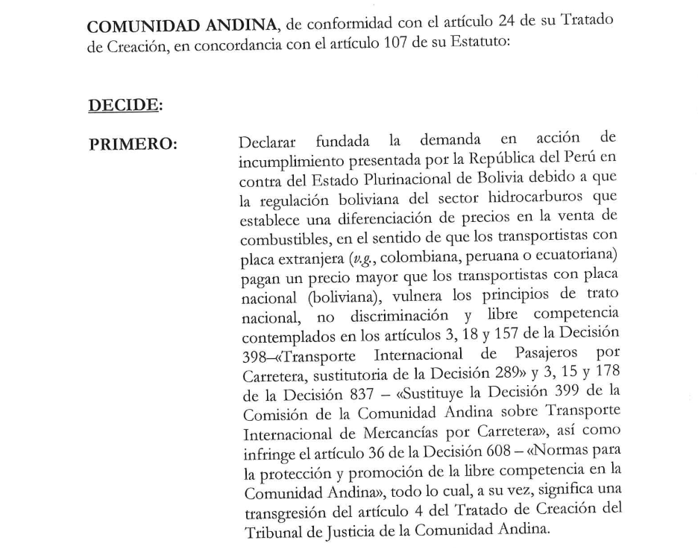

Slide 18
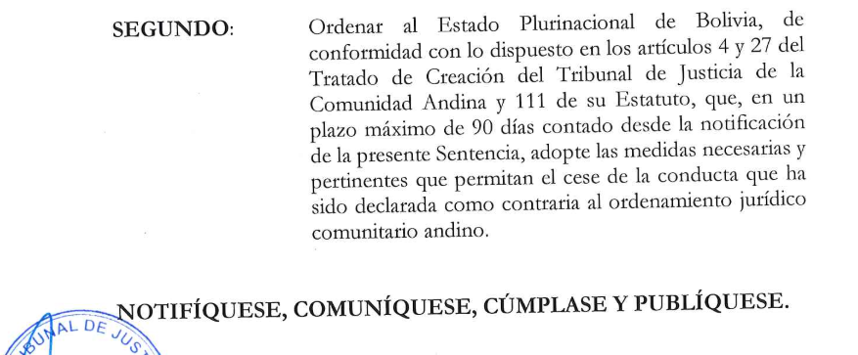

Slide 19
Procedimiento sumario por desacato de sentencias de incumplimiento
El procedimiento para determinar el incumplimiento de la sentencia se iniciará por el Tribunal de oficio, con fundamento en su propia información, o por denuncia de los Países Miembros, de los órganos comunitarios o de cualquier particular.
Iniciado el procedimiento, si se hubiera demostrado que se ha dado cumplimiento a la sentencia se archivará el proceso.

Slide 20
Si se tuvieran motivos para considerar que la sentencia no hubiera sido acatada:
El Tribunal formulará un pliego de cargos al País Miembro sentenciado, en el cual se consignará la información que se tenga respecto del supuesto desacato
Serán otorgados al país investigado, cuarenta días para presentar ante el Tribunal los descargos y explicaciones que tenga a bien y aportar las pruebas que pretenda hacer valer.
Ese mismo plazo será otorgado a los demás Países Miembros, la Comisión y la Secretaría General, quienes podrán formular al Tribunal las opiniones que tuvieren, respecto de la investigación sumaria en curso.

Slide 21
Vencido este plazo, el Tribunal estudiará la documentación
Comprobado el desacato a la sentencia, el Tribunal dictará un auto en el que así lo declare y solicitará a la Secretaría General que emita la opinión referido a las sanciones que el Tribunal podría autorizar con el fin de persuadir al país remiso a dar cumplimiento a la sentencia.
Esta opinión deberá remitirse en un plazo máximo de 30 días

Slide 22
El Tribunal podrá sumariamente determinar, como sanción, los límites dentro de los cuales el país reclamante o cualquier otro País Miembro podrá restringir o suspender, total o parcialmente, las ventajas del Acuerdo de Cartagena que beneficien al País Miembro remiso.
Una vez que el País Miembro sancionado demuestre haber dado pleno cumplimiento a las obligaciones impuestas en la sentencia, el Tribunal requerirá a los Países Miembros y a la Secretaría General para que en un término máximo de cinco días emitan su opinión, al cabo de los cuales el Tribunal resolverá sobre el levantamiento o no de las sanciones.

Slide 23

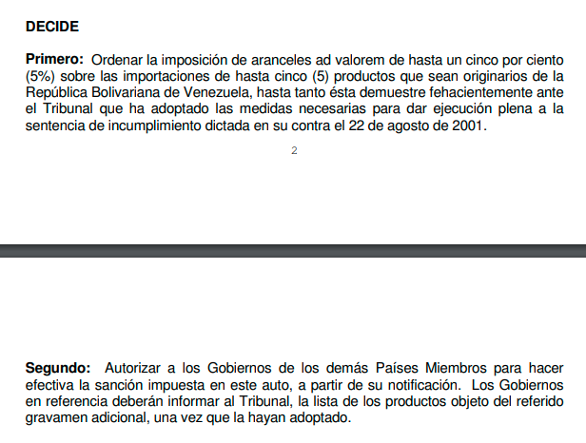

Slide 24
Acción de incumplimiento
Hasta el día de hoy las sanciones autorizadas por el TJCA por desacato a la sentencia que declara el incumplimiento se han referido a la autorización a los países miembros para gravar adicionalmente en un 5% las importaciones de cinco productos del país incumplidor

Slide 25
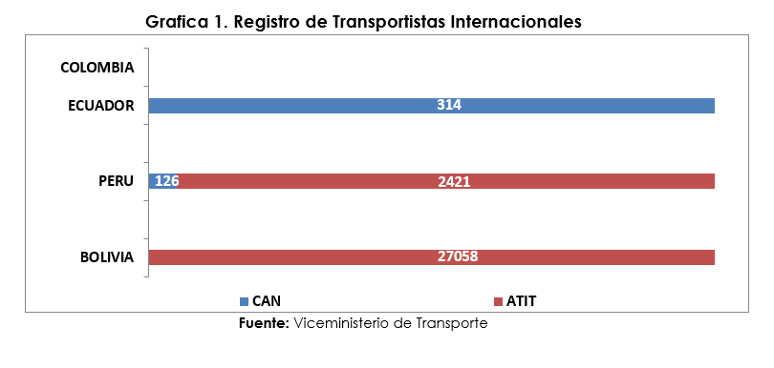

Slide 26
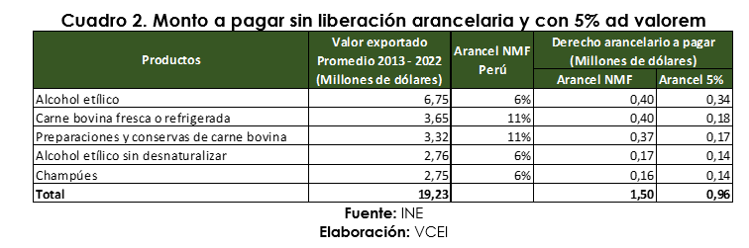

Slide 27
https://forms.gle/HPjGY422GM5NAdcMA

Slide 28
El Derecho de la Integración en otros procesos de Integración
La ALADI
MERCOSUR

Slide 29
¿Qué es el Derecho de la Integración en la ALADI?
Es el conjunto de normas, principios e instituciones que rigen el proceso de integración económica promovido por la Asociación Latinoamericana de Integración (ALADI), con base en el Tratado de Montevideo de 1980.
Características clave:
- Derecho intergubernamental y no supranacional.
- Sin tribunal propio, sin jerarquía normativa regional.
- Respeta la soberanía y la diversidad jurídica de los Estados miembros.

Slide 30
Fuente Jurídica y Normas
Base Legal:
- Tratado de Montevideo de 1980 (TM80), norma constitutiva.
Normas derivadas:
- Acuerdos regionales, subregionales y bilaterales (ACE).
- Resoluciones, recomendaciones e informes del Comité de Representantes.
- Normas internas: cada país debe adoptar los acuerdos según su derecho nacional.

Slide 31
Órganos Institucionales de la ALADI
1. Consejo de Ministros de Relaciones Exteriores:
- Órgano supremo. Define políticas y orientaciones generales.
2. Comité de Representantes:
- Órgano permanente. Interpreta el TM80, adopta resoluciones y supervisa su aplicación.
3. Secretaría General:
- Órgano técnico. Asiste a los órganos políticos, prepara estudios, da seguimiento técnico.

Slide 32
Principios del Derecho de la Integración en la ALADI
- Flexibilidad: los países avanzan a distinto ritmo, con diferentes compromisos.
- Pluralismo: se permiten acuerdos bilaterales, subregionales o multilaterales entre miembros.
- Trato diferenciado: beneficios especiales para Bolivia, Ecuador y Paraguay.
- Convergencia progresiva: hacia un mercado común latinoamericano, sin fecha fija.

Slide 33
Aplicación y Resolución de Controversias
Aplicación:
- Los acuerdos deben ser incorporados por cada Estado según su ordenamiento jurídico.
- No hay jerarquía normativa regional: cada país es responsable de aplicar lo que firma.
Controversias:
Sin Tribunal de Justicia propio.
Se resuelven mediante negociación directa o mecanismos previstos en los acuerdos.
Existe una norma que aborda la solución de diferencias entre los países miembros: la Resolución 114, adoptada el 22 de marzo de 1990. Esta resolución establece un procedimiento breve y sumario para tratar casos de inobservancia de normas o principios del Tratado de Montevideo de 1980 (TM80).​

Slide 34
Características principales de la Resolución 114
Naturaleza del procedimiento: Es un mecanismo diplomático y no vinculante, diseñado para facilitar la resolución de controversias mediante consultas y negociaciones directas entre las partes involucradas.​
Ámbito de aplicación: Se aplica a las diferencias que surjan en la interpretación o aplicación de las disposiciones del TM80 y de los acuerdos celebrados en su marco.​
Intervención del Comité de Representantes: El Comité puede actuar como foro para discutir las controversias y proponer fórmulas de solución, pero sus recomendaciones no tienen carácter obligatorio para las partes.

Slide 35
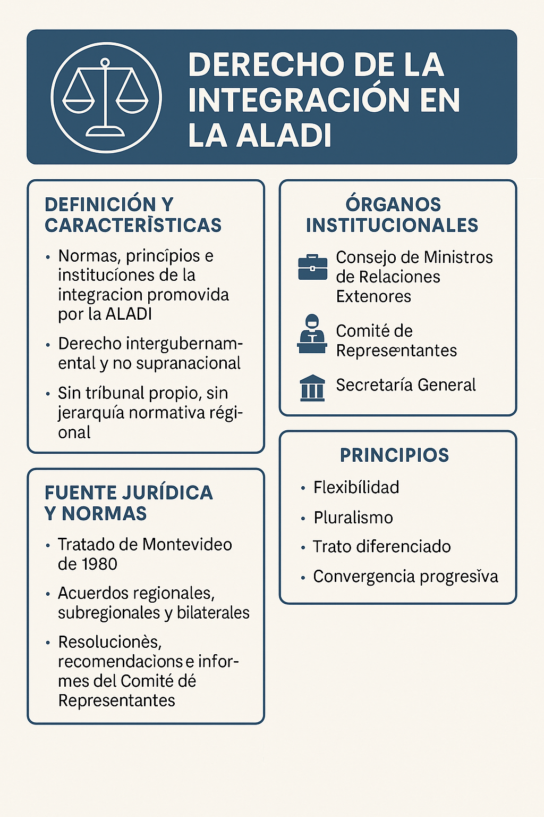
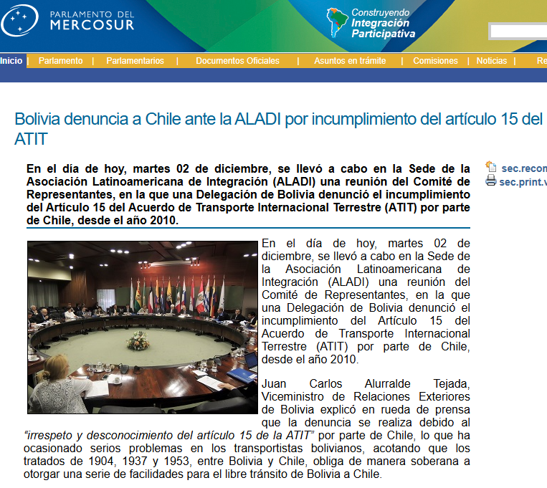

Slide 36













Países miembros y categorías
13 países miembros:
11 fundadores + Cuba (1999) + Panamá (2012)
PAÍSES DE MENOR DESARROLLO ECONÓMICO RELATIVO
PAÍSES DE DESARROLLO INTERMEDIO
OTROS PAÍSES MIEMBROS
Chile
Bolivia
Argentina
Colombia
Ecuador
Perú
Brasil
Paraguay
Uruguay
México
Venezuela
Cuba
Panamá
NICARAGUA
Un país en proceso de adhesión: Nicaragua

Slide 37
ALADI: Antecedentes
ALALC: Asociación Latinoamericana de Libre Comercio (TM 60).
11 países miembros.
Espacio Multilateral de negociaciones.
Crear una Zona de Libre Comercio en un plazo de 12 años (20 años).
Finaliza el proceso: Creación de ALADI (TM80).

Slide 38
Tratado de Montevideo 1980
OBJETIVOS
Desarrollo económico – social, armónico y equilibrado de la región.
Alcanzar en el largo plazo un mercado común latinoamericano.
Pluralismo : diversidad política y económica.
Flexibilidad: permitir concertar acuerdos de alcance parcial.
Múltiple: utilizar todos los instrumentos capaces de dinamizar los mercados a nivel regional.
Convergencia: multilateralización progresiva de los acuerdos.
Tratamientos diferenciales: establecidos en base a las categorías de países (caract. económico-estructurales).
PRINCIPIOS
MECANISMOS
Área de Preferencias Económicas.

Slide 39
órganos de la asociación
ALADI
CONSEJO DE MINISTROS
Órgano supremo
Conducción Política
COMITÉ DE REPRESENTANTES
Órgano permanente
Dirección Política
SECRETARÍA GENERAL
Órgano Técnico
Proposición, Evaluación y Gestión
CONFERENCIA DE EVALUACIÓN Y CONVERGENCIA
Examinar marcha del proceso
Recomendar medidas correctivas multilaterales

Slide 40
Área de Preferencias Económicas
Se ha conformado una “RED DE ACUERDOS” que constituye un importante activo del proceso de integración.
78 Acuerdos Vigentes
7 AAR y 71 AAP (38 ACE)
28 No Preferenciales
(2 AAR y 26 AAP)
50 Preferenciales
(5 AAR y 45 AAP)
29 Selectivos
- Cobertura Limitada
- Preferencias Fijas
21 Libre Comercio
- Amplia Cobertura
- Cronogramas de desgravación automática
Predominio de la INTEGRACIÓN COMERCIAL
preferencias arancelarias
reglas y normas comerciales

Slide 41
Acuerdos de Libre Comercio
SON 26 ALC (21 ALADI + CAN + 1 ven + 3 pan) AMPARAN 52 de LAS 78 relaciones bilaterales POSIBLES 85% del comercio intrarregional de ALADI (año 2016)
Argentina
Brasil
Paraguay
Uruguay
ACE 18
ACE 59, 63, 68 y 69
Panamá
ACE 60
ACE 35
Venezuela
ACE 72
ACE 40
ACE 23
ACE 59
ACE 36
Chile
Cuba
ACE 65
ACE 58
ACE 70
ACE 41
ACE 24
ACE 47
México
ACE 66
ACE 38
ACE 33
ACE 67
CAN
Colombia
Perú
Ecuador
Bolivia

Slide 42
Relaciones bilaterales no amparadas por ALC (26)
Argentina
Brasil
Paraguay
Uruguay
Panamá
Venezuela
Chile
Cuba
México
Colombia
Perú
Ecuador
Bolivia
México con Ar, Br, Py, Ec (4)
Chile y Bolivia (1).
Venezuela con Mé, Co y Pe (3)
Relaciones de Cuba salvo con Bo y Ve (10)
Relaciones de Panamá salvo con Ch, Mé y Pe (8)

Slide 43
avance del proceso de liberalización comercial en aladi

Slide 44
¿Qué aprovechamiento realiza Bolivia de sus Acuerdos?
Bolivia realiza un escaso aprovechamiento de las preferencias arancelarias (1,8%).

Slide 45
MERCOSUR
ARGENTINA – BOLIVIA – BRASIL – PARAGUAY – URUGUAY - VENEZUELA

Slide 46
¿Qué es el Derecho de la Integración en el MERCOSUR?
Es el conjunto de normas, principios e instituciones que regulan la integración entre los Estados Partes del MERCOSUR.
Modelo intergubernamental, sin supranacionalidad ni normas de aplicación directa. Las decisiones se adoptan por consenso y requieren incorporación interna.

Slide 47
Fuentes y Naturaleza de las Normas
- Tratado de Asunción (1991): fundación del MERCOSUR.
- Protocolo de Ouro Preto (1994): estructura institucional y personalidad jurídica.
Tipos de normas:
- Decisiones: actos obligatorios del Consejo del Mercado Común (CMC).
- Resoluciones: actos obligatorios del Grupo Mercado Común (GMC).
- Directivas: actos obligatorios de la Comisión de Comercio del MERCOSUR (CCM).
→ Todas requieren incorporación por cada Estado.

Slide 48
Estructura Institucional del MERCOSUR
1. Consejo del Mercado Común (CMC): máxima autoridad.
2. Grupo Mercado Común (GMC): órgano ejecutivo.
3. Comisión de Comercio (CCM): aplica política comercial.
4. Secretaría del MERCOSUR: asistencia técnica.
5. Parlamento del MERCOSUR (Parlasur): deliberativo no vinculante.
6. Tribunal Permanente de Revisión: resuelve controversias.

Slide 49
Principios del Derecho del MERCOSUR
- Consenso: decisiones por unanimidad.
- No supranacionalidad: normas no autoejecutables.
- Internalización obligatoria: incorporación legal en cada país.
- Armonización progresiva: compatibilización normativa.
- Igualdad soberana: todos los miembros tienen igual peso.

Slide 50
Aplicación y Resolución de Controversias
Aplicación:
- Las normas deben ser incorporadas internamente.
- No existe jerarquía regional ni aplicación directa.
Controversias:
- Se aplican mecanismos del Protocolo de Olivos (2002).
- Arbitraje, negociación o Tribunal Permanente de Revisión.

Slide 51
Controversias ante el Tribunal Permanente de Revisión
1. Presentación:
- Se activa cuando fallan las instancias anteriores (arbitraje o negociación).
- Estados Parte presentan la controversia mediante escrito.
2. Composición:
- 5 árbitros designados por los Estados.
- Cada causa se resuelve por un panel de tres árbitros.
3. Procedimiento:
- Recepción de alegatos y pruebas.
- Audiencias orales si se requiere.
- Emisión de laudo final vinculante para las partes.

Slide 52
Tribunal Permanente de Revisión
Muy pocos casos han llegado al TPR desde su creación.
La mayoría de los conflictos se resuelven por vía diplomática o quedan sin resolución.
Falta de acceso de particulares
Solo los Estados Parte y, en ciertos casos, los órganos del MERCOSUR pueden acudir al TPR.
Los ciudadanos, empresas o asociaciones no tienen acceso directo → eso limita su utilidad como garante jurídico.
Carácter intergubernamental del MERCOSUR
El bloque no tiene supranacionalidad, así que las decisiones del TPR no tienen efecto directo ni automático.
Cada país decide si aplica el fallo, cuándo y cómo.

Slide 53
Tribunal Permanente de Revisión
No hay fuerza coactiva
Si un Estado ignora el fallo, no hay mecanismos para obligarlo a cumplir.
Esto erosiona su autoridad jurídica y desalienta su uso.
Baja visibilidad institucional
El TPR no tiene una agenda activa pública, informes regulares ni transparencia destacable.
Está lejos de tener el peso simbólico y político de, por ejemplo, el TJUE (Tribunal de Justicia de la Unión Europea) o incluso el TJCA (Andino)

Slide 54
Espacio de Integración Subregional orientado a aspectos comerciales.
SUS OBJETIVOS
Libre circulación de bienes, servicios y factores productivos entre países.
Establecer un arancel externo común.
Coordinar políticas macroeconómicas y sectoriales entre Estados Partes.
Armonizar las legislaciones entre Estados Partes.

Slide 55
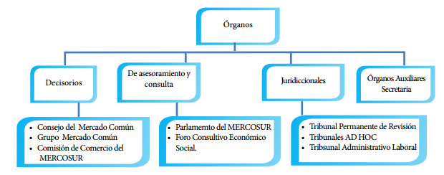
Estructura

Slide 56
Cronología de la Adhesión de Bolivia al MERCOSUR
7 de diciembre de 2012: Bolivia firma el primer Protocolo de Adhesión al MERCOSUR en Brasilia.
17 de julio de 2015: Se firma un segundo protocolo para incluir a Paraguay, que había sido suspendido en 2012.
Ratificaciones:
Argentina (2014)
Uruguay (2014)
Venezuela (2013)
Paraguay (2015)
Brasil (28 de noviembre de 2023)
3 de julio de 2024: El Senado de Bolivia aprueba el protocolo de adhesión.
4 de julio de 2024: El presidente Luis Arce promulga la Ley 1567, ratificando la adhesión.
8 de julio de 2024: Bolivia deposita el instrumento de ratificación en Asunción.
7 de agosto de 2024: Entra en vigor la adhesión plena de Bolivia al MERCOSUR.

Slide 57
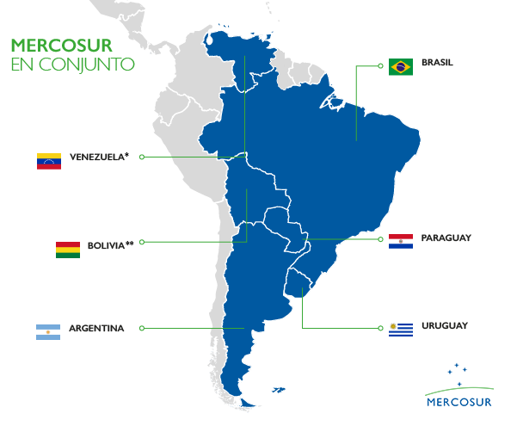
Proceso de adhesión de Bolivia
Integración Plena: Bolivia se convierte en el sexto miembro pleno del MERCOSUR, junto a Argentina, Brasil, Paraguay, Uruguay y Venezuela (actualmente suspendida).
Plazo de Adecuación: Bolivia tiene hasta 4 años para incorporar el acervo normativo del MERCOSUR, incluyendo normas arancelarias, comerciales y aduaneras.
Ventajas Estratégicas:
Acceso a un mercado ampliado y fortalecimiento de relaciones comerciales regionales.
Participación en decisiones y políticas del bloque.
Potencial para impulsar el desarrollo económico y social mediante la integración regional.

Slide 58
Condiciones de adhesión
Bolivia no deja de ser parte de la CAN.
La integración de Bolivia al MERCOSUR se realiza bajo los principios de gradualidad, flexibilidad y equilibrio, el reconocimiento de las asimetrías y del tratamiento diferenciado.
Se tendrá en cuenta la necesidad de establecer instrumentos que promuevan la reducción de asimetrías entre los Estados Partes, para un desarrollo económico relativo equilibrado en el MERCOSUR.
A más tardar en 4 años, a partir de la entrada en vigencia del Protocolo, Bolivia adoptará el acervo normativo vigente del MERCOSUR.

Slide 59
Relacionamiento externo
MERCOSUR tiene Acuerdos de Complementación Económica con Chile (35)(1996), Bolivia (36)(1996), Perú (58)(2003), Ecuador y Colombia (59)(2004). Tratados de Libre Comercio con Israel (2007), Egipto (2010) y Palestina (2011).
MERCOSUR también tiene Acuerdos de Preferencia Fija (APF como paso intermedio hacia ALC) con India (2005), Cuba (2006), SACU (Southern African Customs Union) (2009) y un Acuerdo Sectorial con Mexico.
11 Acuerdos (8 en vigor).

Slide 60
FOCEM
Fondo destinado a financiar proyectos en beneficio de las economías menores del MERCOSUR, alcanza a un monto total de 100 millones de dólares, mismos que se distribuyen entre los Estados Partes, de acuerdo a los siguientes porcentajes:
A los proyectos presentados por Paraguay 48%
A los proyectos presentados por Uruguay 32%
A los proyectos presentados por Argentina 10%
A los proyectos presentados por Brasil 10%
A los proyectos presentados por Venezuela 10 %

Slide 61
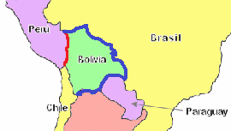
Antecedentes
Distribución porcentual de las fronteras compartidas por Bolivia con la CAN y el MERCOSUR (En Porcentajes)
País | Terrestre | Fluvial | Total
CAN | 15% | 15% | 15%
MERCOSUR | 53% | 85% | 72%

Slide 62
Antecedentes
Cuadro 8
Población de Bolivia en frontera con Mercosur y CAN
Población | 2011 | %
MERCOSUR | 820.774 | 8.2%
CAN | 390.711 | 3.9%
Fuente: Elaborado en base a datos de los institutos de estadísticas de los países del MERCOSUR.

Slide 63
Mandatos
REAFIRMANDO la importancia de la adhesión del Estado Plurinacional de Bolivia al MERCOSUR, para la consolidación del proceso de integración de América del Sur, con base en el refuerzo mutuo y la convergencia de los distintos esfuerzos y mecanismos subregionales de integración;
Protocolo de adhesión del Estado Plurinacional de Bolivia como miembro pleno al MERCOSUR.

Slide 64

Incorporación de Bolivia al MERCOSUR
Condiciones:
mantener los beneficios que tenemos en otros espacios de integración que tenemos como la Comunidad Andina y la ALADI,
los avances que hemos hecho en otras negociaciones comerciales.

Slide 65
Contenido del Protocolo
Se ha logrado que MERCOSUR acepte que se establezcan instrumentos para Bolivia para tratar las asimetrías y un TED en los compromisos.
Establece que Bolivia recibirá AL MENOS el mismo tratamiento diferenciado que reciben otros países del MERCOSUR como Paraguay o Uruguay.

Slide 66
Cuestionario:
https://forms.gle/my9xwfzGFbt3z4E36

